Slide 1
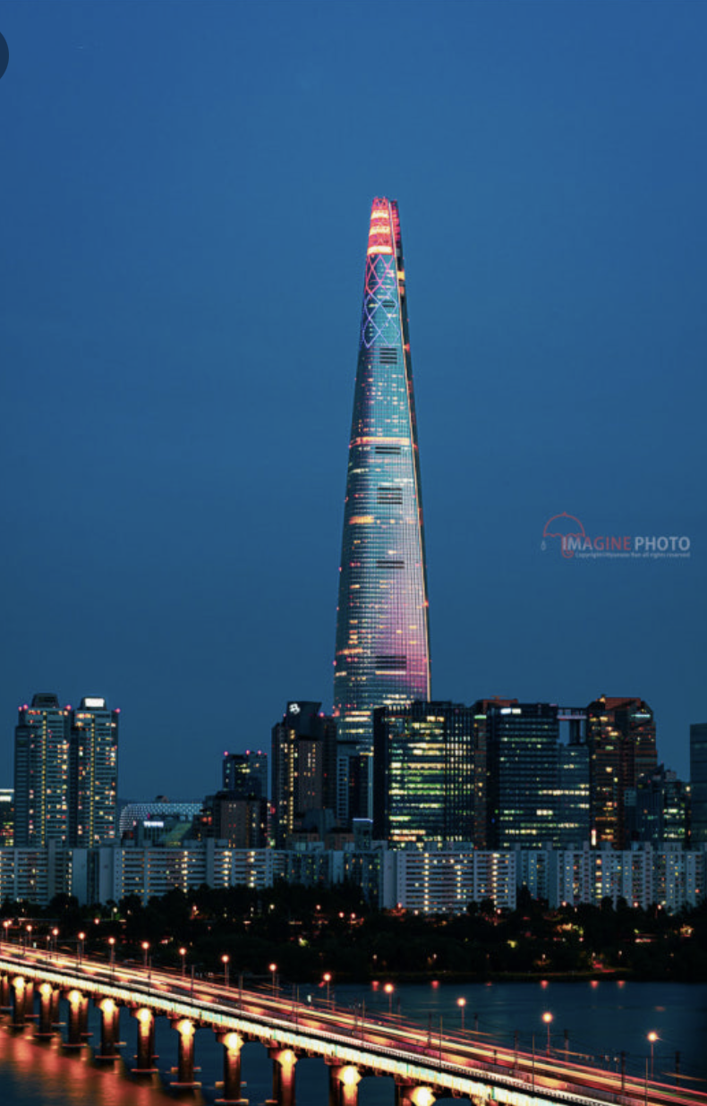
서울 랜드마크
이미지 분류
CNN vs 전이학습 비교 프로젝트
D팀 | 신연주 · 김민진 · 김유진
시냅스 2기 | 서울 랜드마크 팀프로젝트

Slide 2
발표 목차
01 데이터셋 구조
07 모델 성능 비교
02 기본 CNN 모델 구조
08 오분류 분석 결과
03 기본 CNN 학습 결과 및 그래프
09 어려웠던 점과 해결 방법
04 성능 개선 실험 과정 및 그래프
10. 생성형 AI 사용 방법
05 전이학습 모델 구조
11. 팀원별 역할
06 전이학습 모델 결과

Slide 3
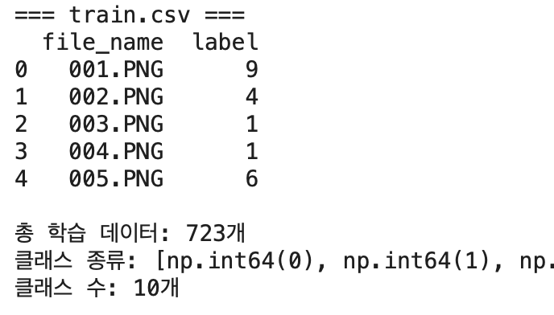
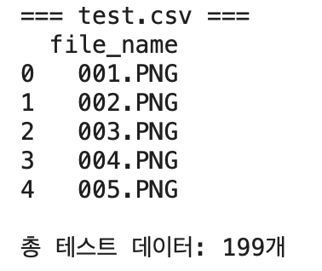
01 데이터셋 구조
📁 폴더 구조
synaps_team_project/
├── train/ (학습 이미지)
├── test/ (예측 대상 이미지)
├── train.csv
├── test.csv
└── sample_submission.csv
📊 데이터 현황
10개
578개
클래스 수
학습 데이터
서울 랜드마크 (0~9)
train (8:2 분리)
145개
199개
검증 데이터
테스트 데이터
validation
예측 대상

Slide 4
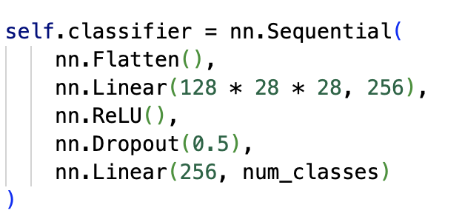
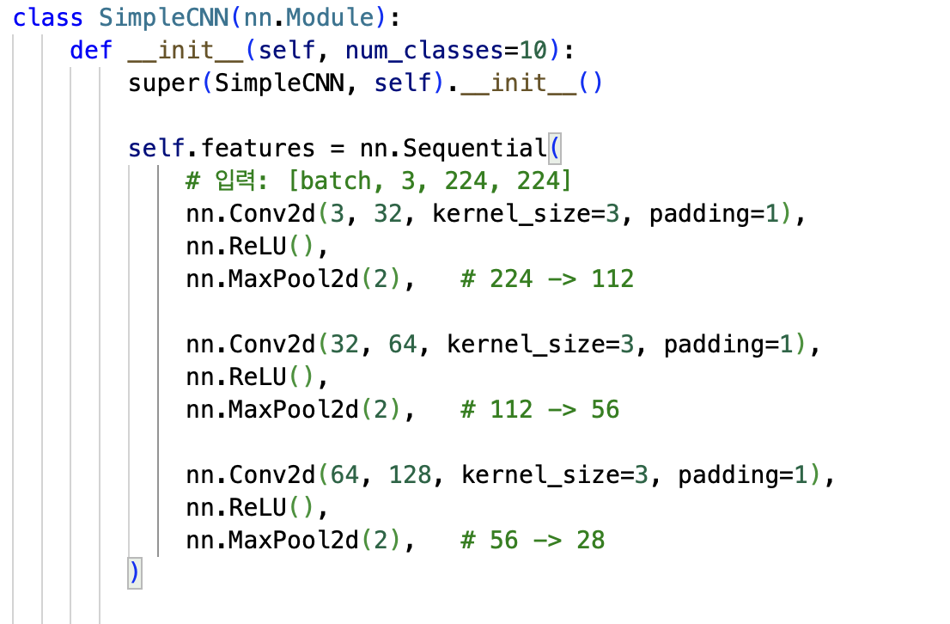
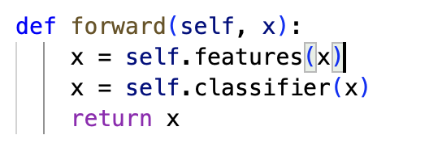
02 기본 CNN 모델 구조

Slide 5
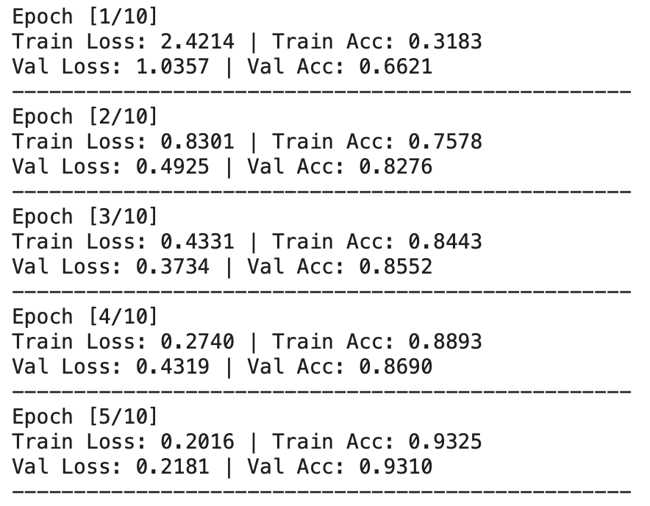
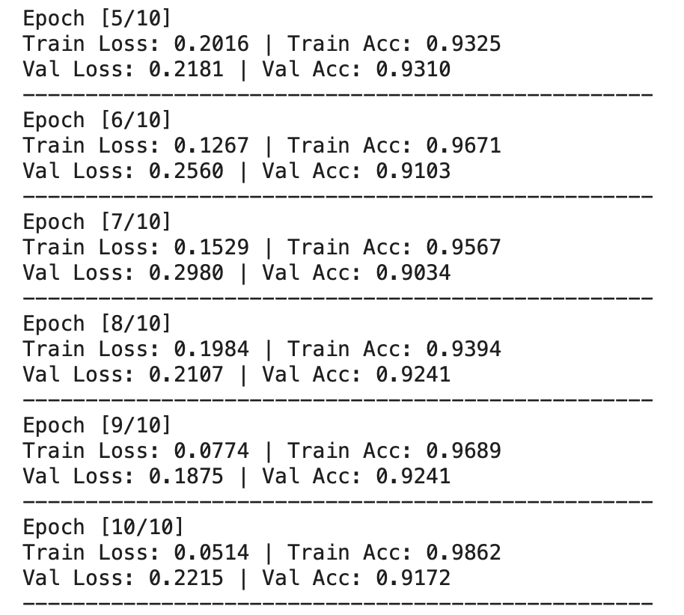
03 CNN 학습 결과
학습 결과 | 10 Epoch
Best Val Acc: 0.9310 (Epoch 5)
Optimizer: Adam | LR: 0.001 | Batch: 32
Augmentation: RandomHorizontalFlip + RandomRotation(10)

Slide 6
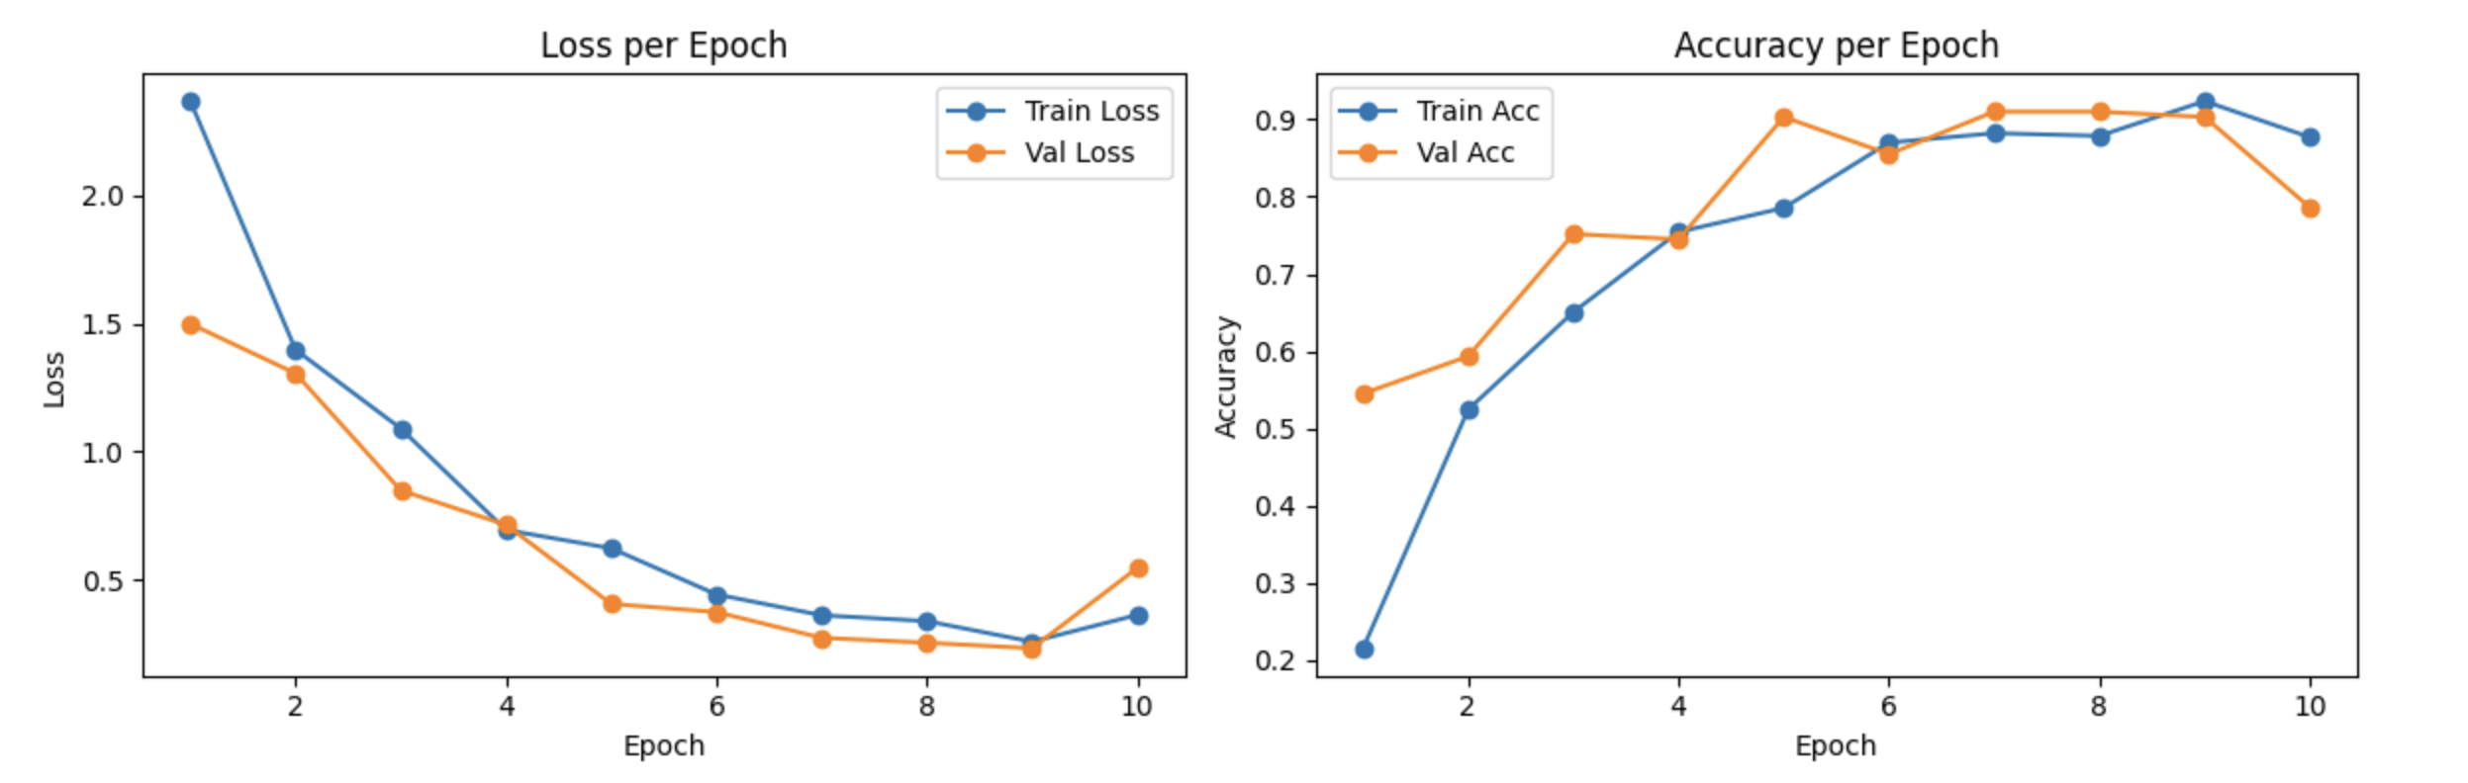
03 CNN 학습 결과 그래프
학습 결과 | 10 Epoch
Best Val Acc: : 0.9310 (Epoch 5)
Optimizer: Adam | LR: 0.001 | Batch: 32
Augmentation: RandomHorizontalFlip + RandomRotation(10)

Slide 7
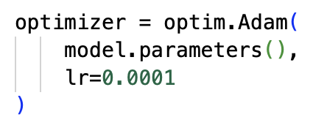
04 성능 개선 실험 과정
Exp 2
Exp 3
데이터 증강 비교
RandomHorizontalFlip + RandomRotation(10)
하이퍼파라미터 튜닝
(LR 0.001 => 0.0001)

Slide 8
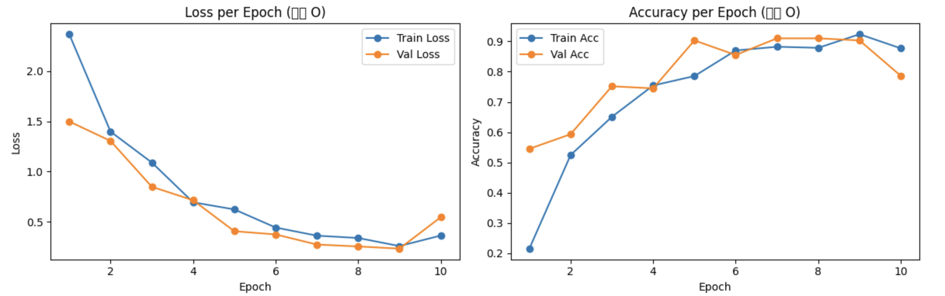
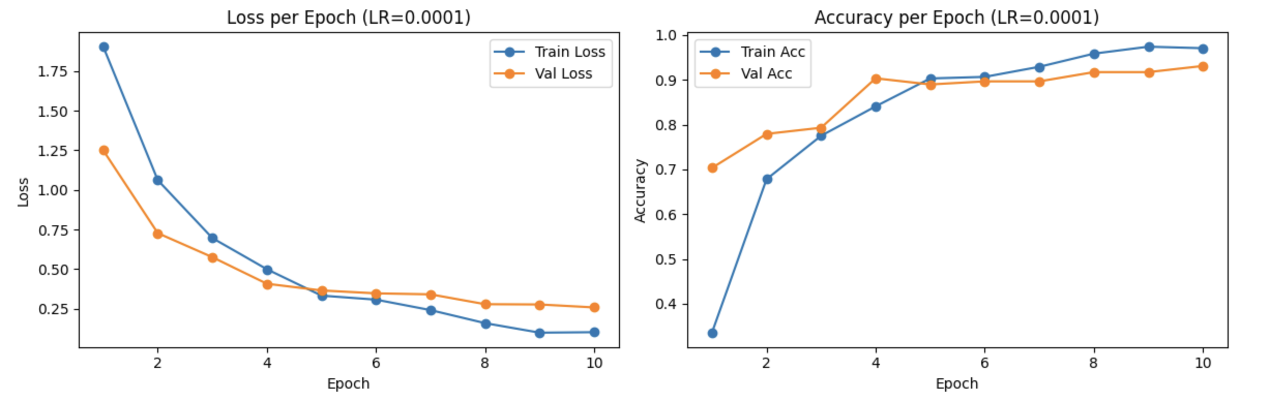
04 성능 개선 실험 그래프
Exp 2
데이터 증강 비교
Exp 3
하이퍼파라미터 튜닝
(LR 0.001 => 0.0001)

Slide 9
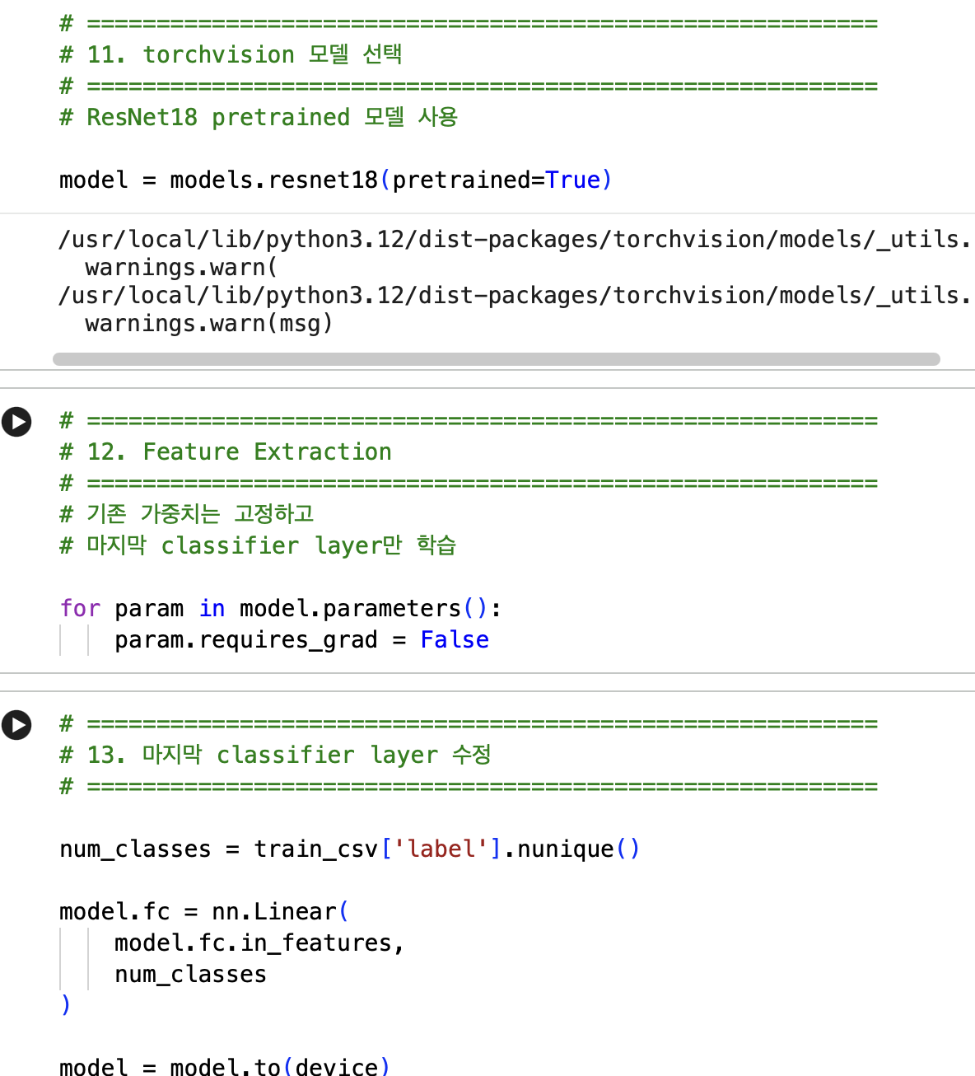
05 전이학습 모델 구조
ResNet 18
⚠️ 단점
원본 도메인과 차이가 클 경우 효과 감소
모델 크기가 크고 메모리 사용 많음
Backbone 구조 이해 필요

Slide 10
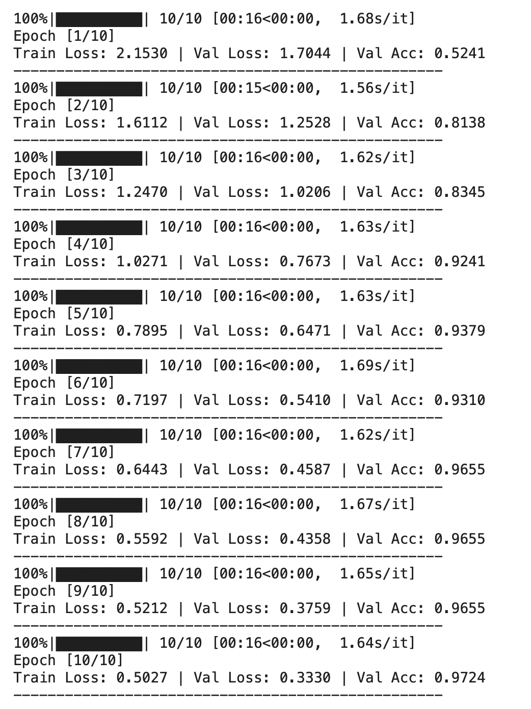
06 전이학습 모델 결과
⚠️ 단점
원본 도메인과 차이가 클 경우 효과 감소
모델 크기가 크고 메모리 사용 많음
Backbone 구조 이해 필요
학습 결과 | 10 Epoch
Best Val Acc: 0.9724 (Epoch 10)
Optimizer: Adam | LR: 0.001 | Batch: 64
Augmentation: RandomHorizontalFlip + RandomRotation(10)

Slide 11
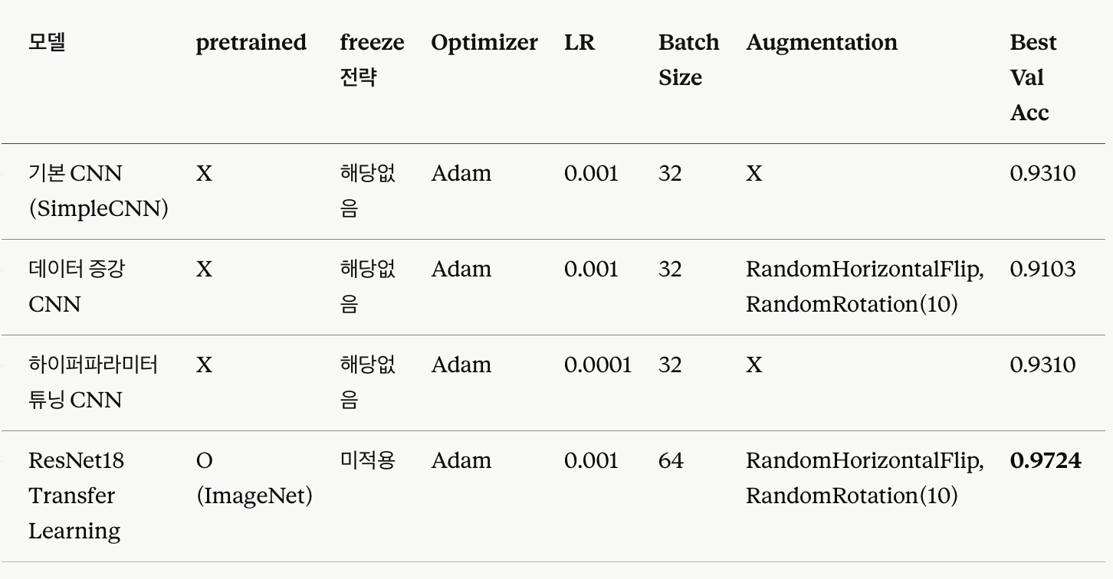
07 모델 성능 비교
📌 핵심 인사이트
* 전이학습(ResNet18)이 97.24% 로 가장 높은 성능 — 기본 CNN(93.10%) 대비 약 4% 향상
* 데이터 증강 적용 시 오히려 성능 하락(93.10% → 91.03%) — 랜드마크 이미지 특성상 증강이 노이즈로 작용
* LR을 낮추니(0.001 → 0.0001) 성능은 동일하지만 학습이 더 안정적 — 과적합 감소
* 전이학습은 Epoch 2부터 이미 81.38% 도달 — CNN보다 훨씬 빠르게 수렴

Slide 12
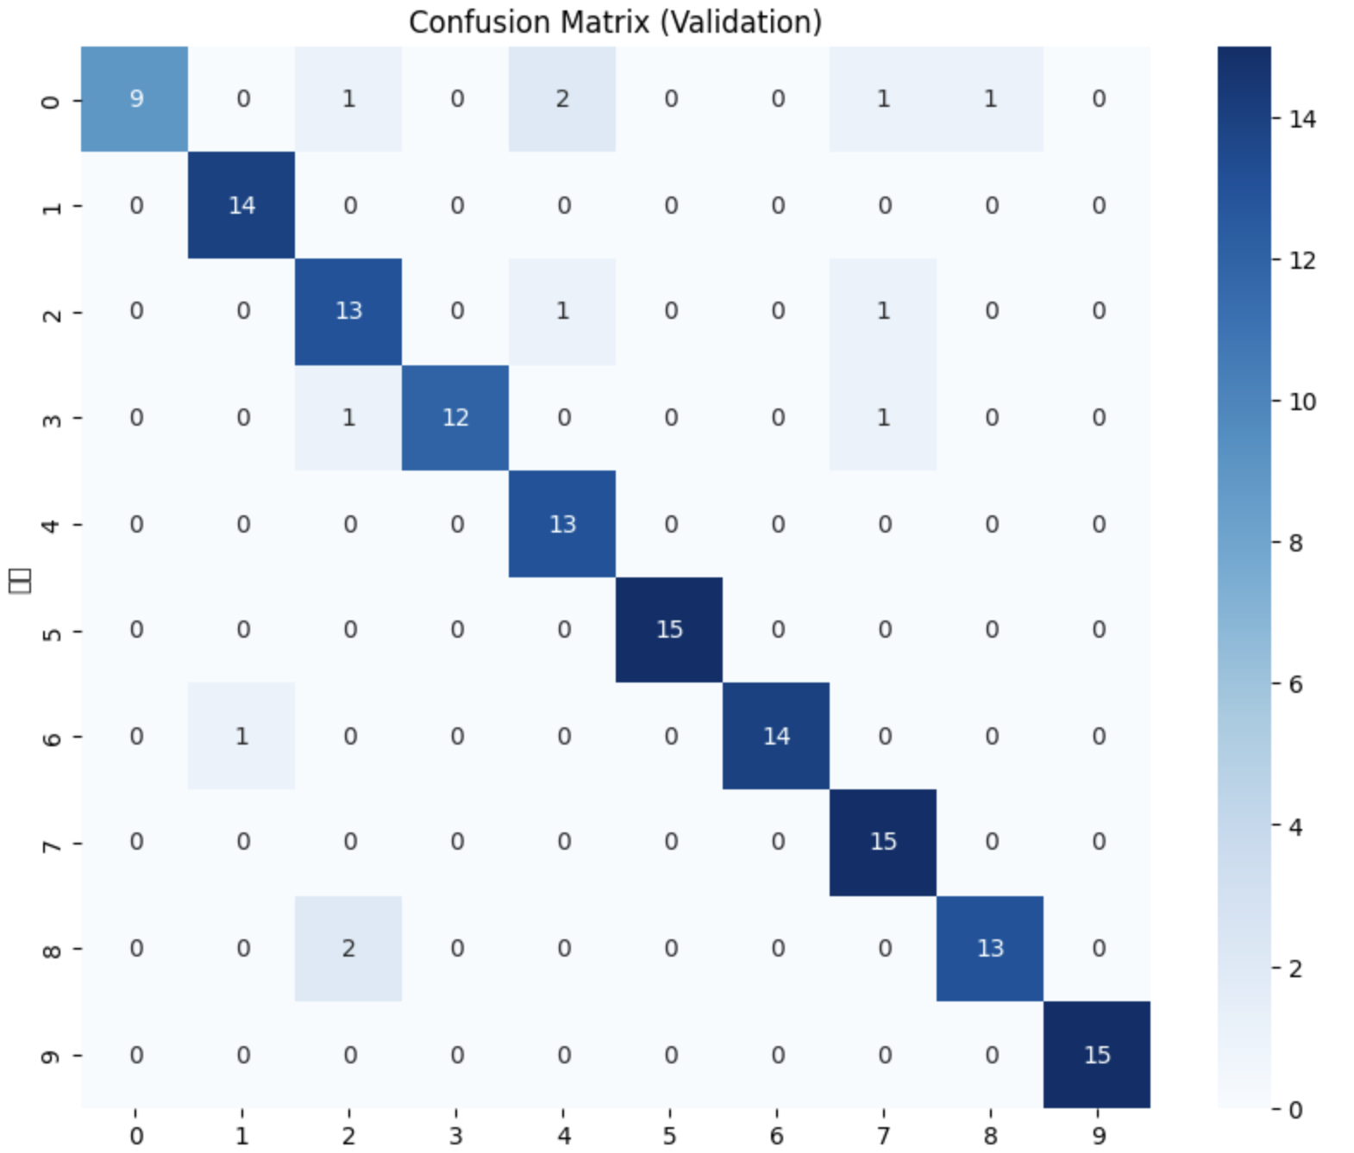
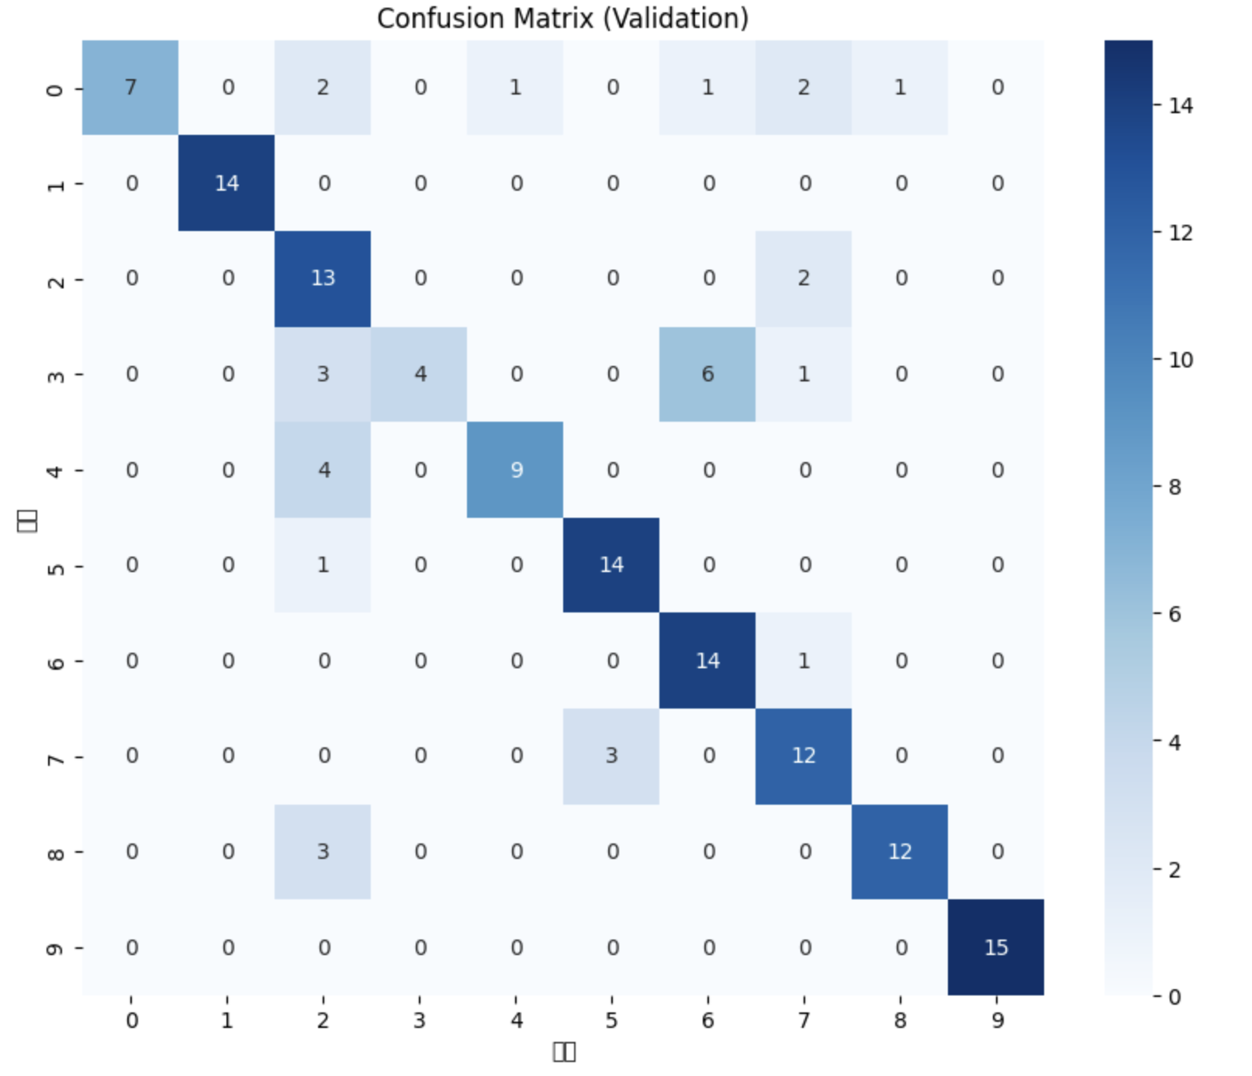
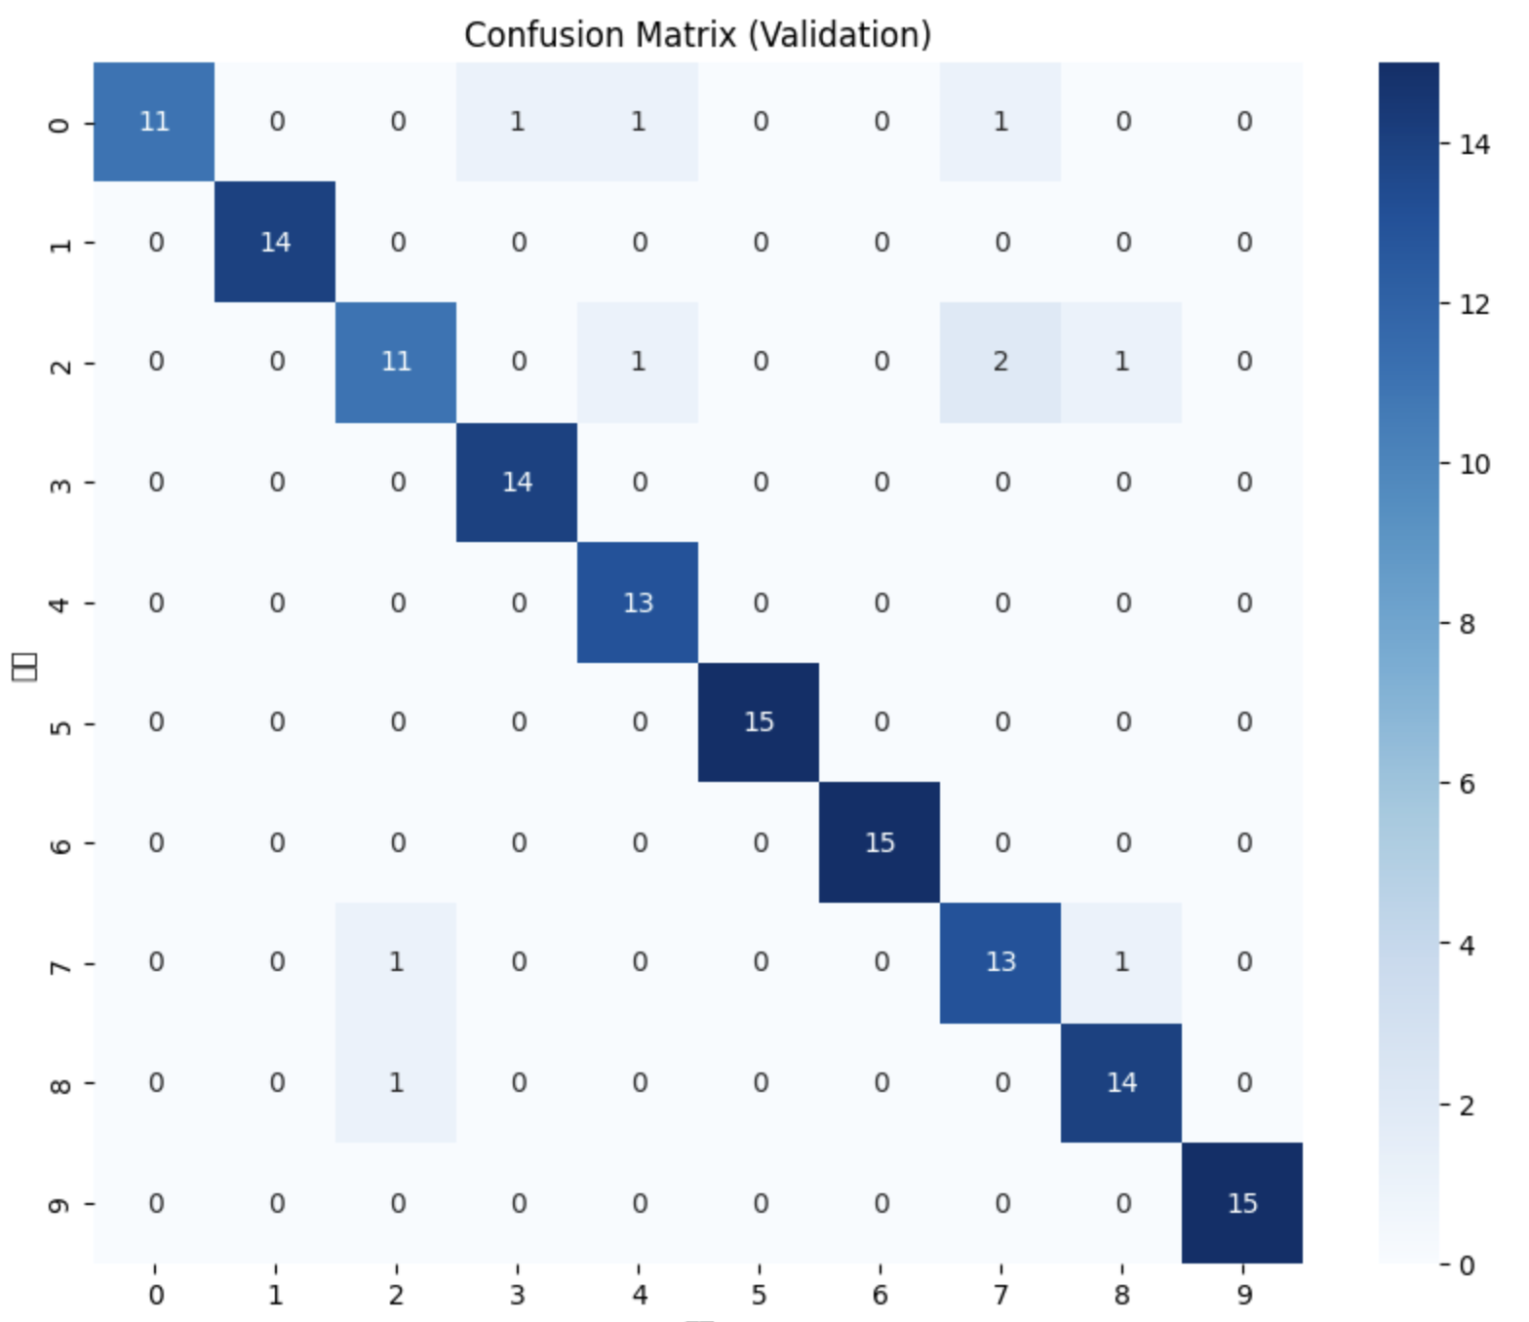
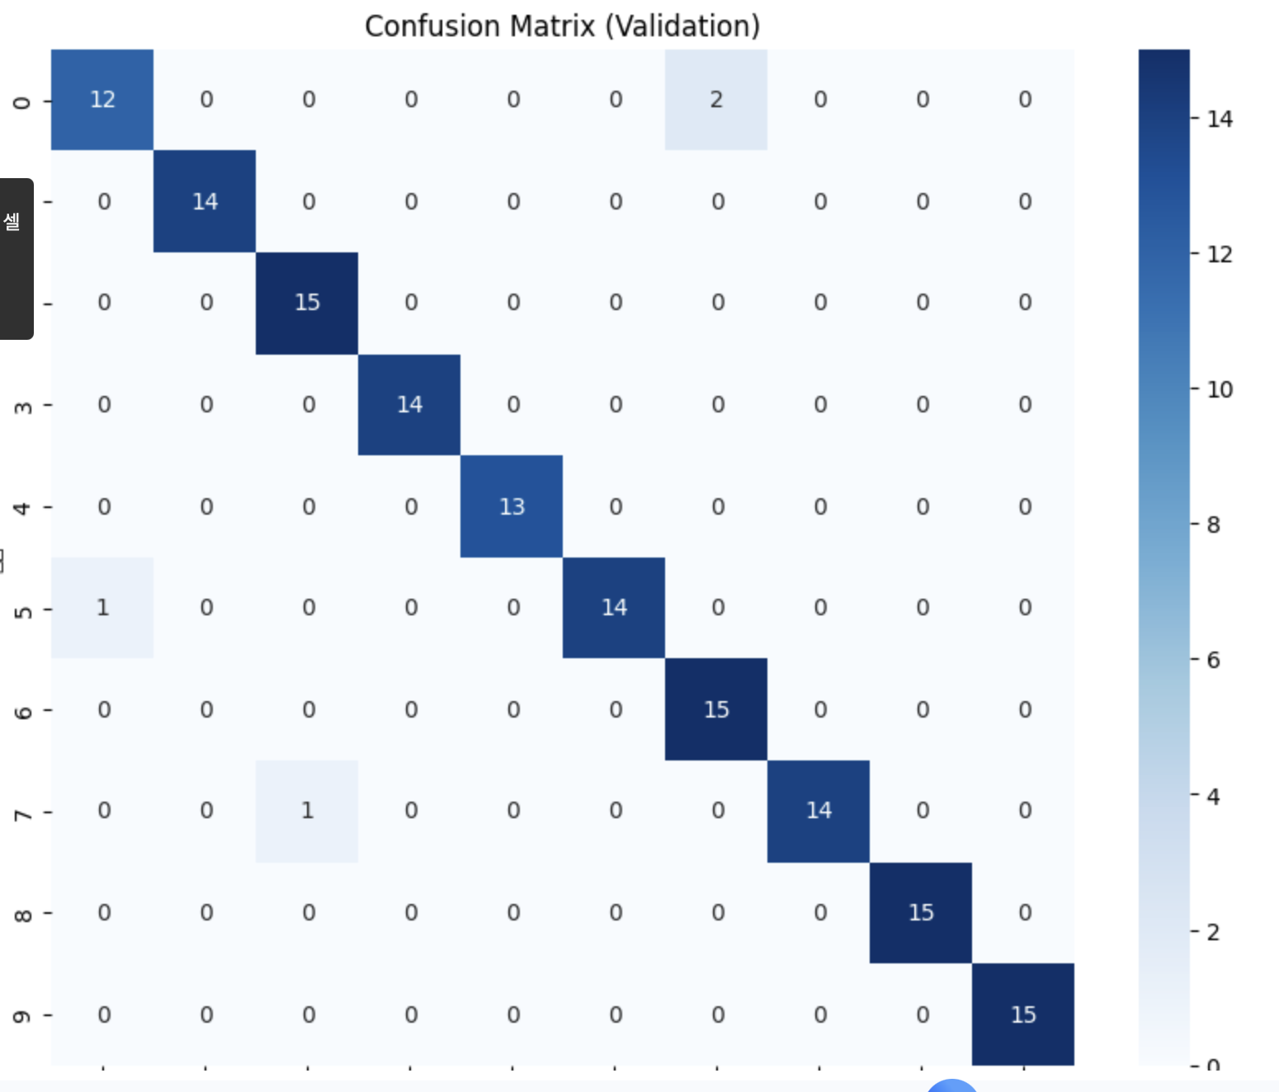
08 오분류 분석 결과

Slide 13
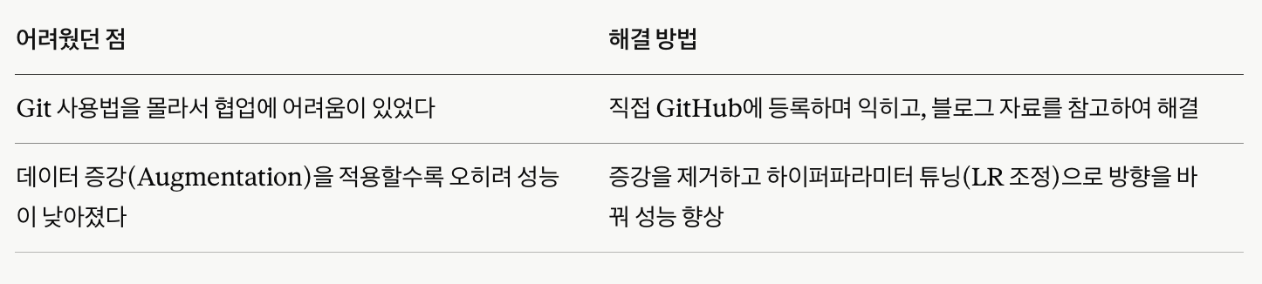
09 어려웠던 점과 해결 방법
추후 추가 예정
팀원별 경험을 추후 작성 예정입니다.

Slide 14
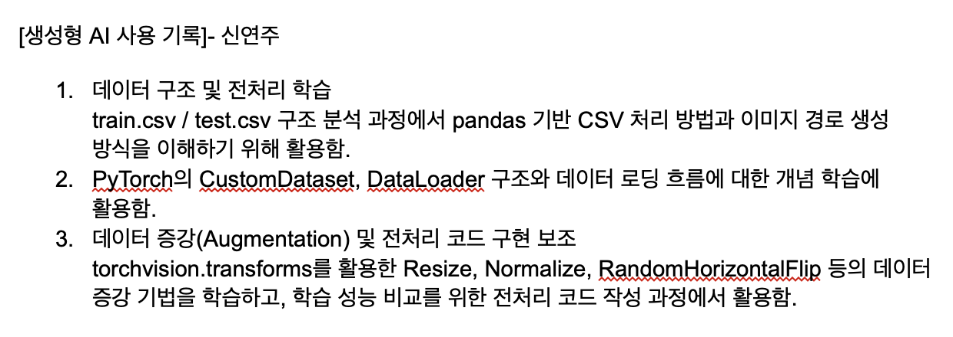
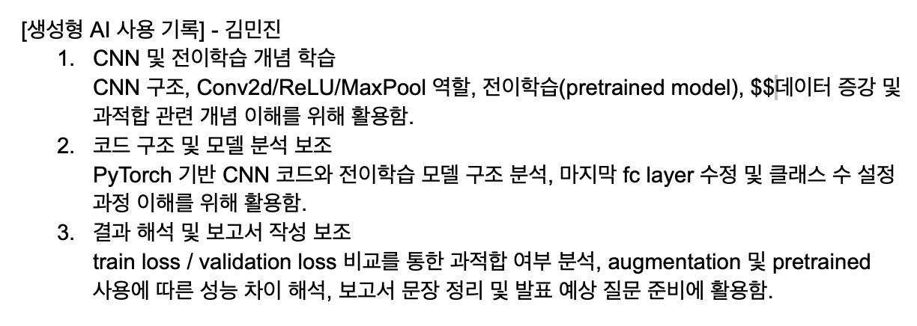
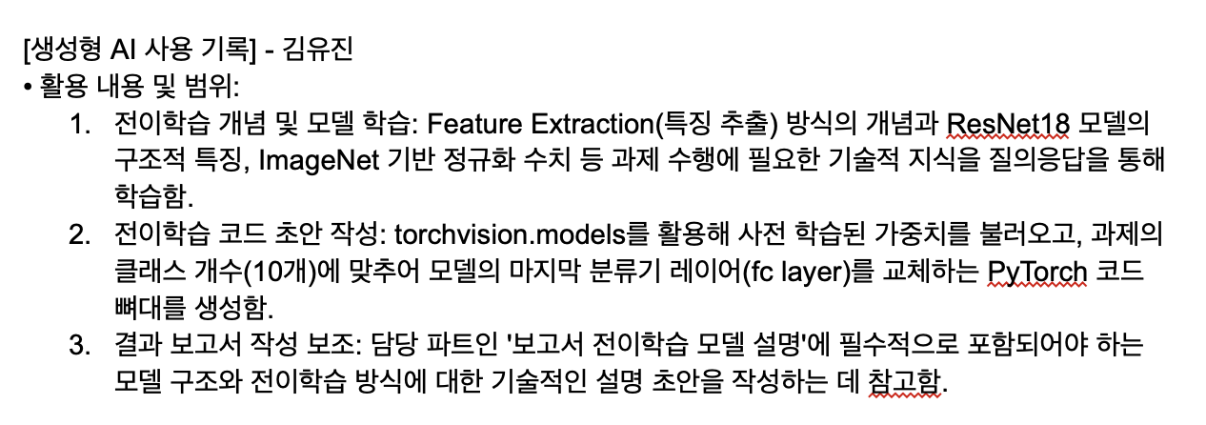
10 생성형 AI 사용 방법
1. 어떤 질문을 했는가?

Slide 15
11 팀원별 역할
신연주 (팀장 / A)
김민진 (B)
김유진 (C)
과제 1 — 데이터 로드, Dataset/DataLoader, 전처리
과제 1 — CNN 모델 정의, 학습/검증 루프, 예측
과제 2 — 전이학습 모델 구현 전체
과제 3 — 데이터 증강 방식 비교
과제 3 — 하이퍼파라미터 튜닝
보고서 4. 전이학습 모델 설명 / 6. 결과 해석
보고서 1. 데이터 이해 / 2. 전체 실행 흐름
보고서 3. 기본 CNN 설명 / 5. 실험 결과 표

Slide 16
감사합니다
D팀 | 신연주 · 김민진 · 김유진
시냅스 2기 서울 랜드마크 이미지 분류 프로젝트

